Slide 1
Семинар- практикум для родителей
«Как организовать логопедические занятия дома»

Slide 2
Человек рождается не для того, чтобы бесследно исчезнуть никому неизвестной пылинкой…. Человек оставляет себя прежде всего в другом человеке. В этом высшее счастье и смысл жизни. Если хочешь остаться в сердце человеческом,- воспитай своих детей.
В.А. Сухомлинский

Slide 3
Детство- важнейший период человеческой жизни, не подготовка к будущей жизни, а настоящая, яркая, самобытная, неповторимая жизнь. И от того, как прошло детство, кто вел ребенка за руку в детские годы, что вошло в его разум и сердце из окружающего мира,- от этого в решающей степени зависит, каким человеком станет сегодняшний малыш… В.А.Сухомлинский

Slide 4
СКАЗКА О ВЕСЕЛОМ ЯЗЫЧКЕ

Slide 5
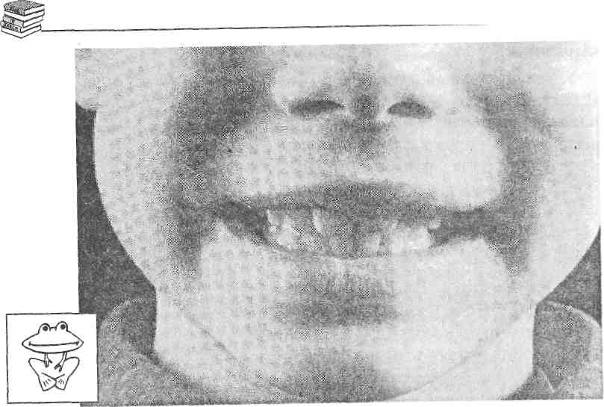
Л
лягушка

Slide 6
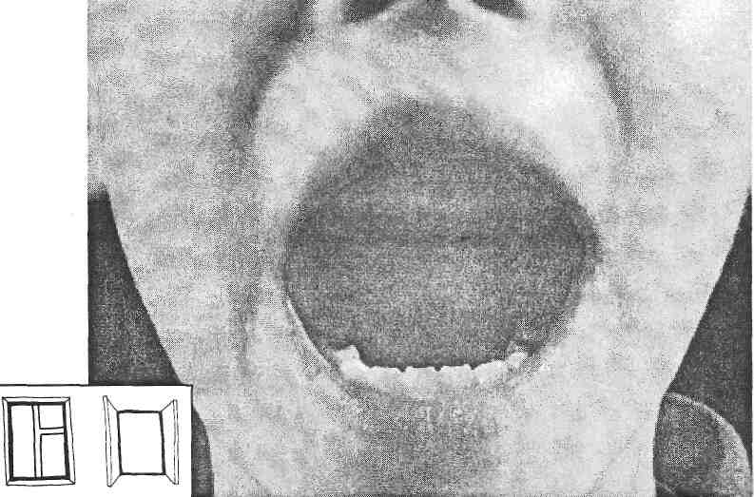
Окошко

Slide 7
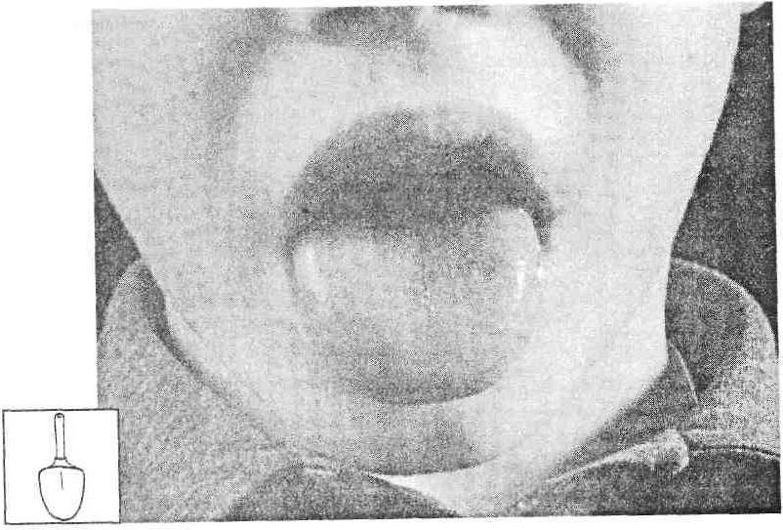
Лопаточка

Slide 8
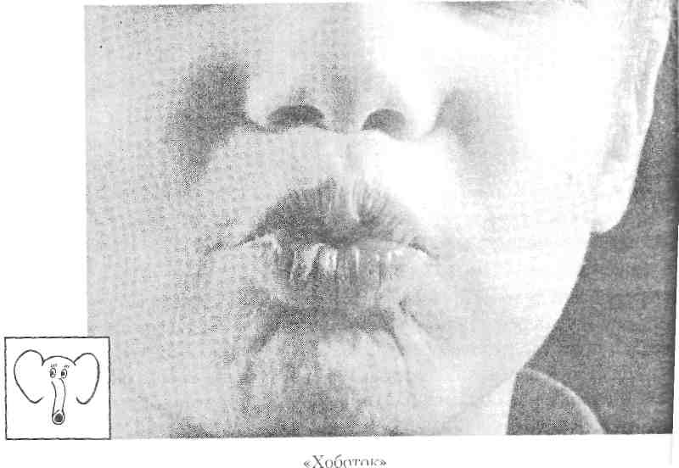
Дудочка

Slide 9
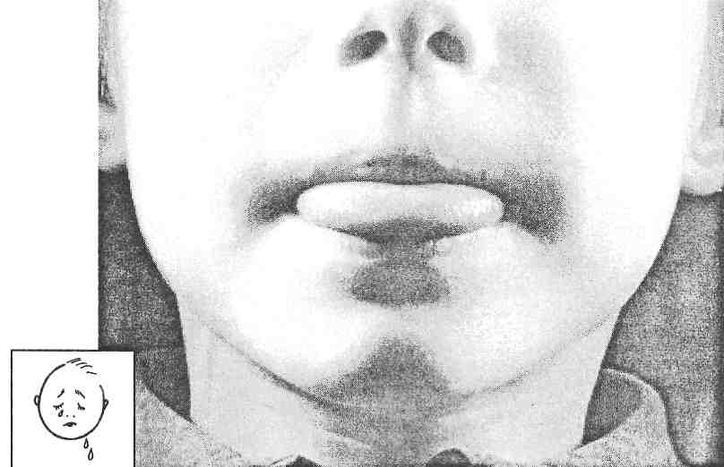
ПЯ-ПЯ-ПЯ
ПОМЕСИМ ТЕСТО

Slide 10
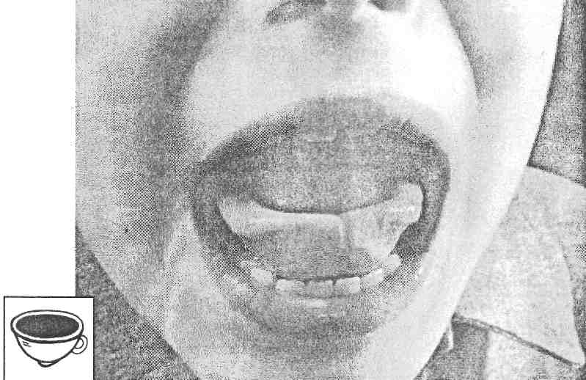
Чашечка

Slide 11
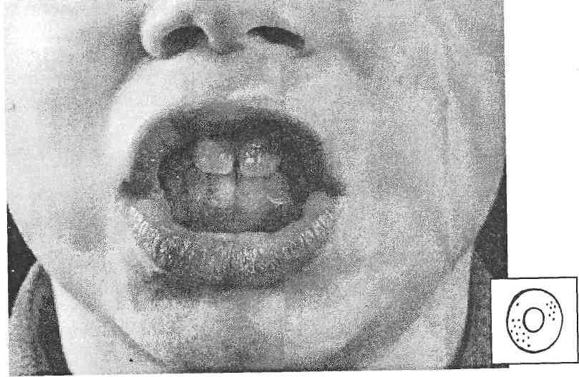
Бублик

Slide 12
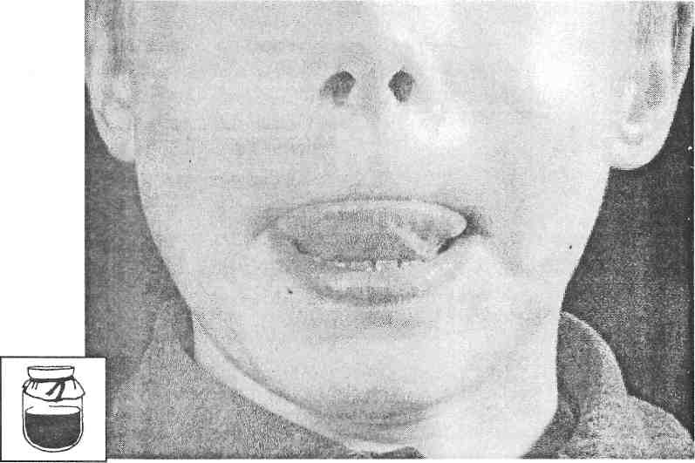
Вата
Вкусное варенье
Фокус

Slide 13
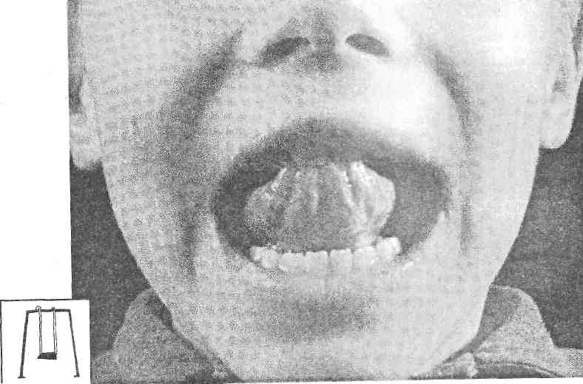
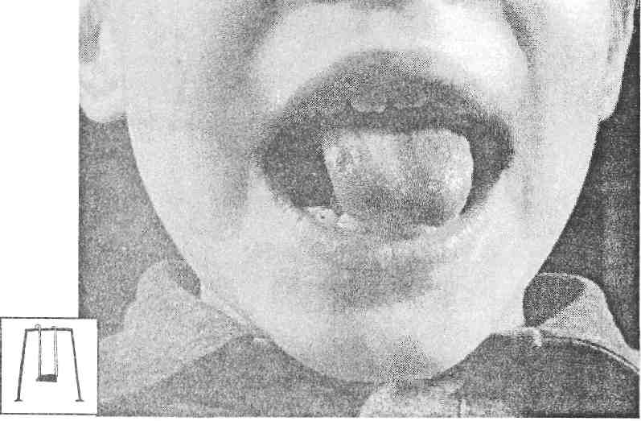
Качели

Slide 14
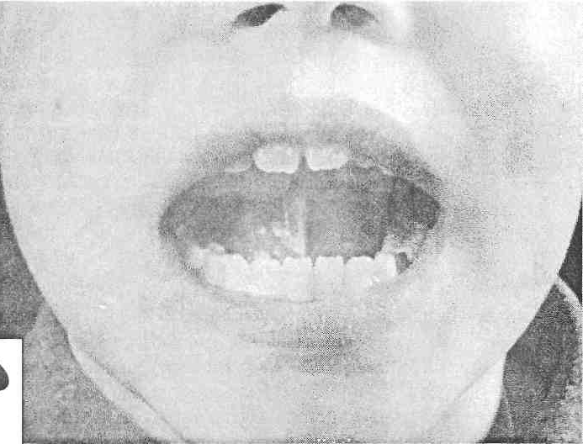
Лошадка

Slide 15
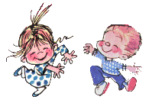
Игра для детей – это сама жизнь.

Slide 16
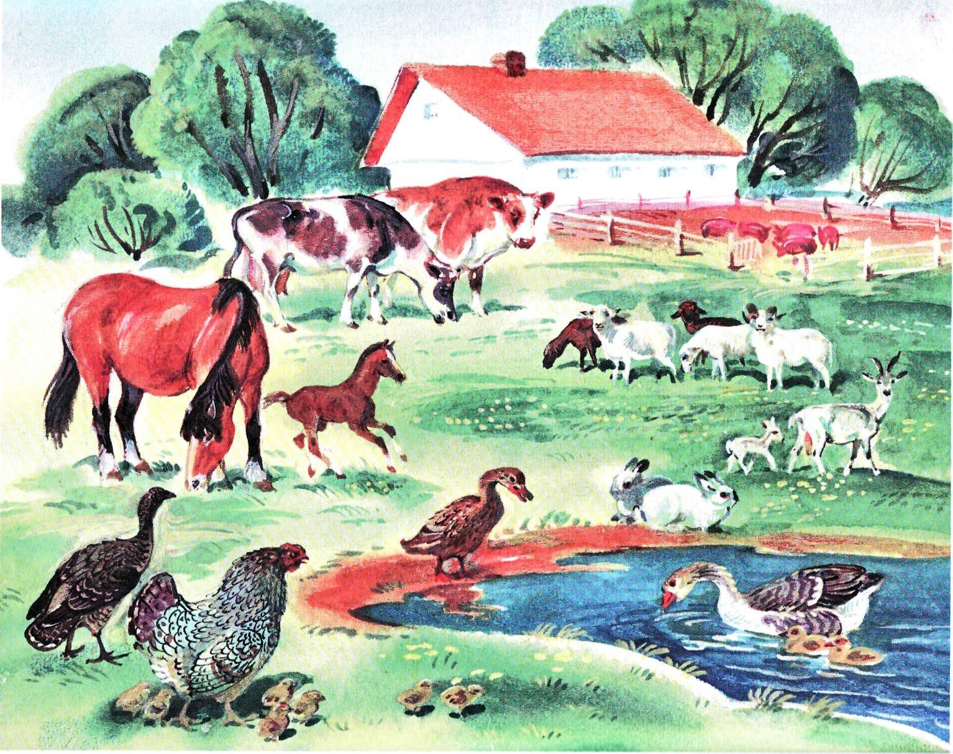
УГАДАЙ КТО КРИЧИТ?
МУ-МУ
ХРЮ-ХРЮ
ИГО-ГО
БЕ-БЕ
МЕ-МЕ
КРЯ-КРЯ
БЛ-БЛ
ГА-ГА
КО-КО

Slide 17
Ум ребенка находится на кончиках его пальцев.
В.А. Сухомлинский

Slide 18
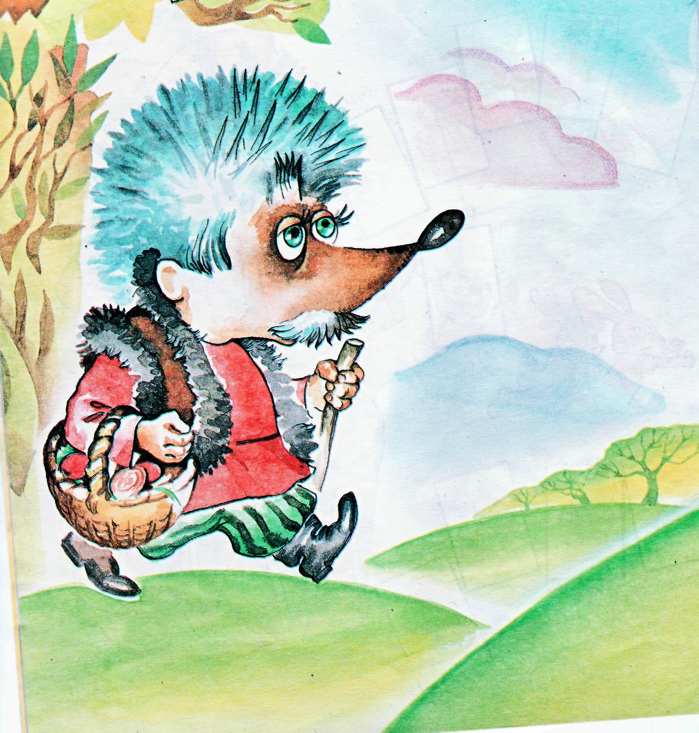
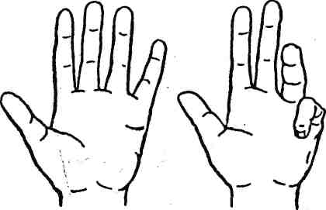
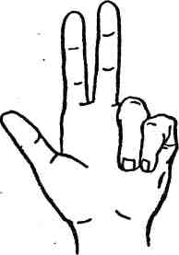
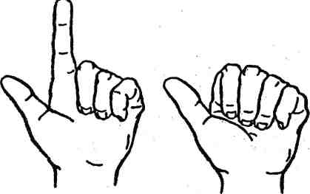
Ежик топал по дорожке
И грибочки нес в лукошке.
Чтоб грибочки сосчитать,
Нужно пальцы загибать.

Slide 19
Желаем Вам успехов в занятиях, радости в общении!

Slide 20
БЛАГОДАРИМ ЗА ВНИМАНИЕ!!!

